Slide 1
Rodeo went wrong
Автор проекта: Дорохов Евгений Александрович.

Slide 2
План 1. Идея 2. Визуализация 3. Gameplay

Slide 3
Идея Целью моего проекта было разработать игру с бесконечным режимом, простую, но полноценную, с использованием всех пройденных в течение курса тем.

Slide 4
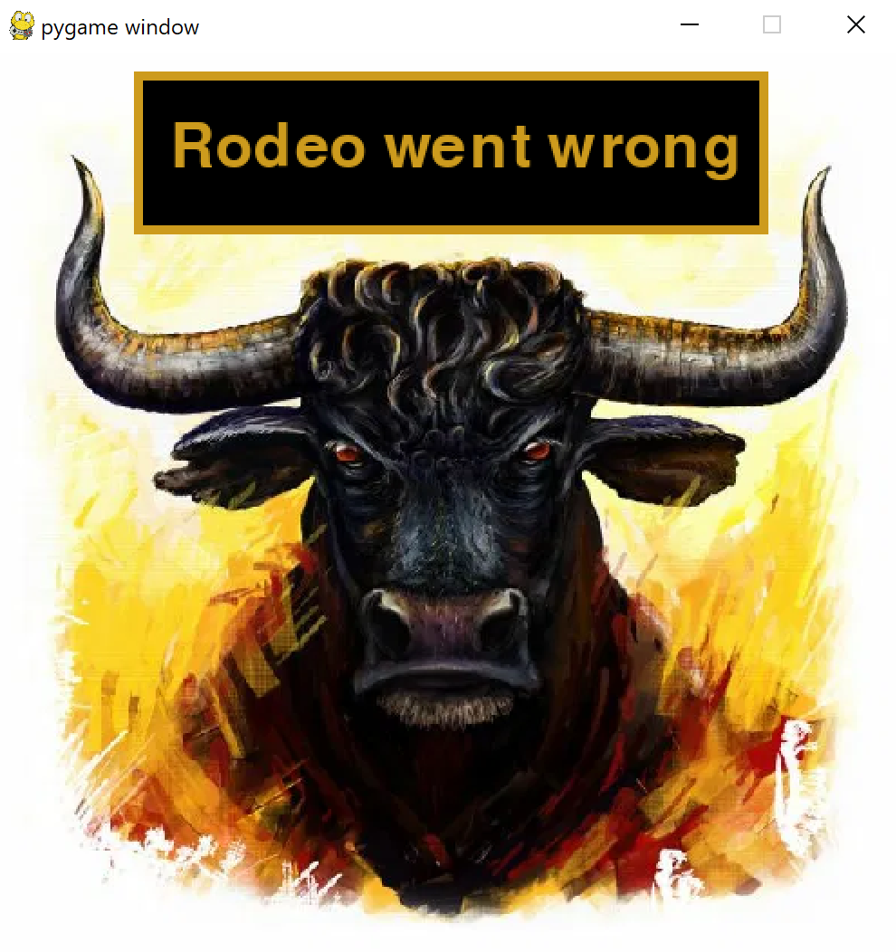
Стартовое окно

Slide 5
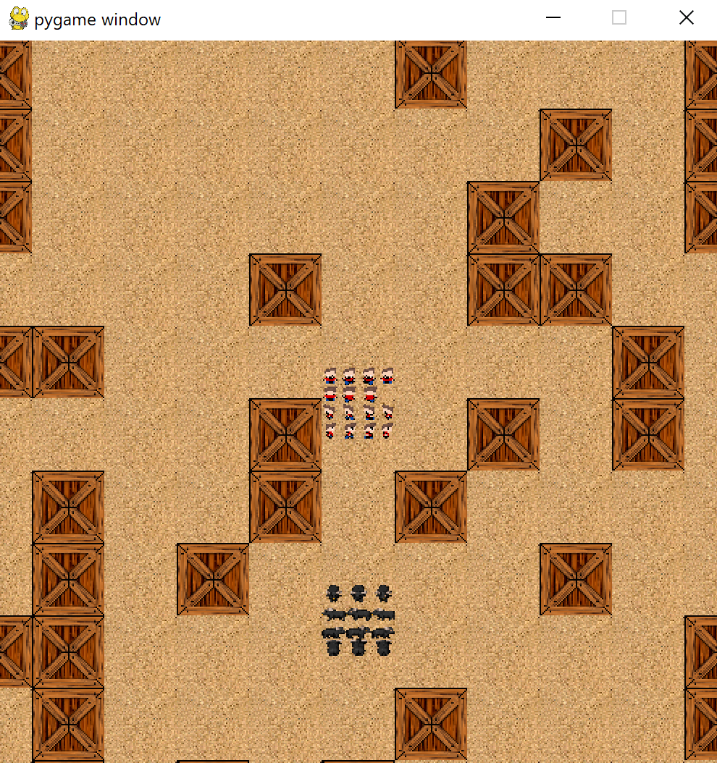
Игра

Slide 6
Финальное окно

Slide 7
Спасибо за внимание!

